Slide 1
Артикуляционная гимнастика
Свистящие звуки
с, с’, з, з’, ц

Slide 2
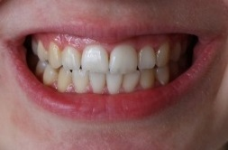
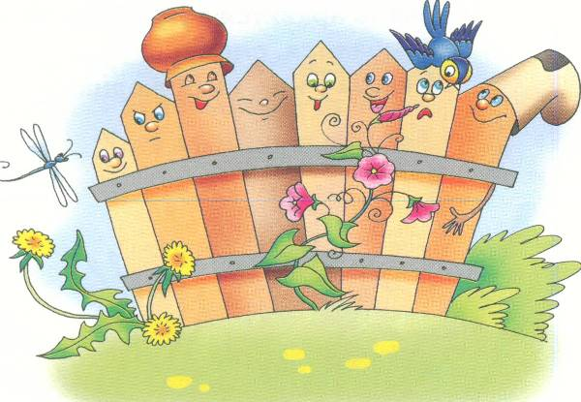
Заборчик
Широко улыбнуться, показать сжатые зубы (верхние зубы сто­ят ровно на нижних). Удерживать такое положение 5-7 с. Вернуть в исходное положение зубы и губы. Повторить упражнение 5-6 раз.

Slide 3
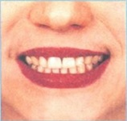
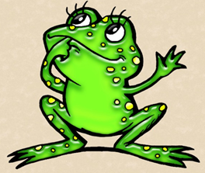
Лягушка
Улыбнуться, показать сомкнутые зубки. Удерживать губы в таком положении до счета «пять». Затем вернуть губы в исходное положение. Повторить данное упражнение 5-7 раз.

Slide 4
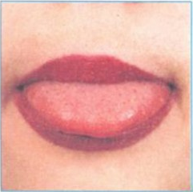
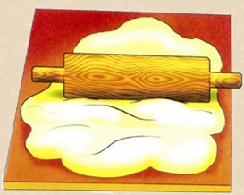
Месим тесто
Улыбнуться, открыть рот. Пошлепать язык губами – пя-пя-пя…(та-та-та); закусить язык зубами/губами и протаскивать его сквозь зубы/губы с усилием. Повторить упражнение 4-5 раз.

Slide 5
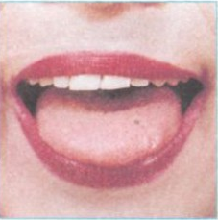
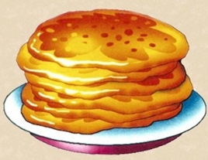
Блинчик
Широкий плоский кончик языка положить на ниж­нюю губу. Язык не должен двигаться по нижней губе. Рот чуть-чуть приоткрыт. Удерживать такое положение 5-10 с. Повторить 2-3 раза.

Slide 6
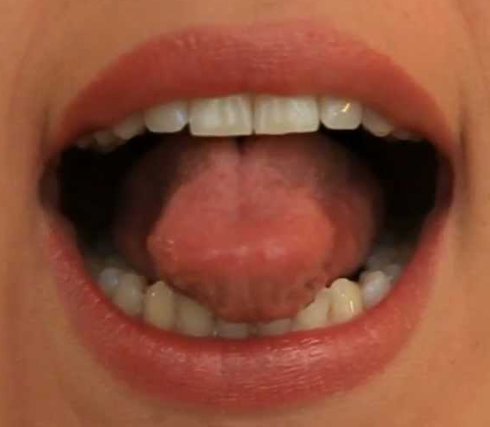
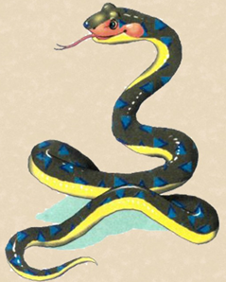
Змейка
Улыбнуться, открыть рот, высунуть язык изо рта. Кончик языка тянуть вперед так, чтобы язык стал узенький (язык сильно напрягается, боковые края стягиваются к центральной линии языка). Удерживать 3-4 с, затем расслабить язык («Блинчик»). Повторить упражнение 5-6 раз. Задача научиться чувствовать мышцы языка, которые позволяют расширять боковые края языка.

Slide 7
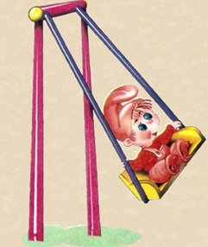
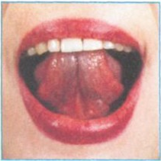
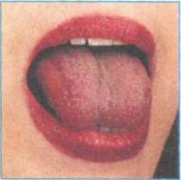
Качели
Широко открыть рот, кончик языка поднять вверх за верхние передние зубы и опустить вниз за нижние передние зубы. Нижняя челюсть не двигается, нижние зубы не прикусывают язык. Удерживать кончик языка в верхнем и нижнем положениях по 3-4 сек. Повторить движения 5-6 раз в каждую сторону.

Slide 8
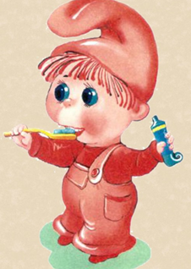
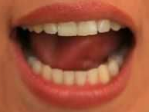
Чистим зубки
Открыть широко рот, улыбнуться, показав зубы. Затем кончиком языка «чистить нижние зубы» изнутри, двигая им влево-вправо. Кончик языка должен на­ходиться за зубами. Губы улыбаются все время, нижняя челюсть не двигается. Повторить по 3-4 движений в каждую сторону.

Slide 9
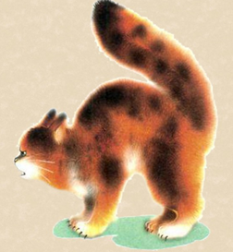
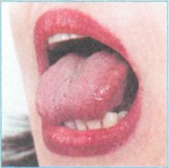
Киска сердится
Улыбнуться, открыть рот. Кончик языка упереть за нижние передние зубы, «спинку» языка выгнуть (поднять среднюю часть вверх), а боковые края языка тянуть к уголкам губ. Удерживать язык в таком положении 5-7 с.

Slide 10
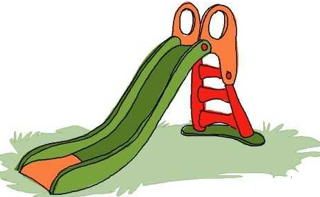
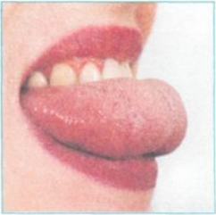
Скатимся с горки
Язык в положении «сердитая киска». Поставить верхние зубы на язык и «скатиться» по нему в направлении от корня языка к кончику. Кончик языка при этом остается за нижними передними зубами.

Slide 11
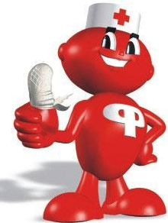
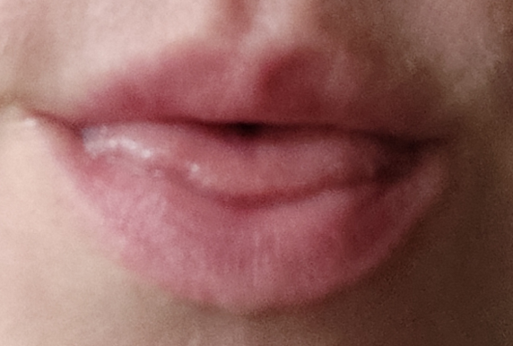
Больной пальчик
Положить широкий плоский кончик языка между губами (т. е. губы слегка придерживают кончик языка) и подуть на палец. Воздух должен идти по середине языка через ма­ленькую щель между языком и верхней губой. Делать глубокий вдох и долгий плавный выдох. Щеки не надуваются. Повторить 3-5 раза.

Slide 12
Собираем звуки с, с’, з, з’
Зубы заборчиком
Губы улыбкой
Язык горочкой: кончик языка за нижними передними зубами
для твердых звуков горочка более «пологая»
для мягкий звуков горочка более «крутая»
Выдох холодной струёй воздуха по середине языка
Голосовые складки (горлышко):
для звонкий – работают
для глухих – не работают
При звуке [ц] кончик языка сначала ударяется в передние зубки (звук [т]), затем падает как при звуке [c]: т-с, т-с, ц ц.

